Slide 1
Windows Presentation Foundation Style i szablony
Grzegorz Jurkiewicz (236387)
Notes:
Ta prezentacja pokazuje nowe możliwości programu PowerPoint i najlepiej wyświetlić ją jako pokaz slajdów. Slajdy zostały zaprojektowane w taki sposób, aby umożliwić tworzenie różnorodnych prezentacji w programie PowerPoint 2010.
Aby zobaczyć więcej przykładowych szablonów, kliknij kartę Plik, kliknij kartę Nowe, a następnie kliknij pozycję Przykładowe szablony.

Slide 2
Style
1
Windows Presentation Foundation

Slide 3









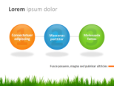
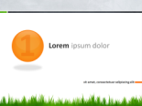
WŁAŚCIWOŚCI STYLI:
Style wstawiane
Style imienne
Przesłanianie ustawień stylu
Zawężanie stylu
Niejawne przepisywanie stylu
Definiowanie stylów z wyzwalaczami

Slide 4

Szablony
2
Windows Presentation Foundation

Slide 5
WŁAŚCIWOŚCI SZABLONÓW:
Zmiana interfejsu użytkownika za pomocą szablonów
Tworzenie niestandardowego szablonu
Dodawanie wyzwalaczy do szablonu
Włączanie szablonów do stylu

Slide 6





KONIEC

